Slide 1


文档声明与字符编码
主讲人：kerwin

Slide 2
1. 文档声明与字符编码
01
HTML 4.01 Strict HTML 4.01 Transitional
HTML 4.01 Frameset
XHTML 1.0 Strict
XHTML 1.0 Transitional
XHTML 1.1
HTML 5
<!DOCTYPE ***>
<!DOCTYPE html>
特殊且固定的文档声明标签

Slide 3
1. 文档声明与字符编码
02
”en”代表英语
”zh-CN”代表中文
“ja-jp” 代表日文
……….
<html lang=“***">
搜索引擎优化和浏览器有帮助

Slide 4
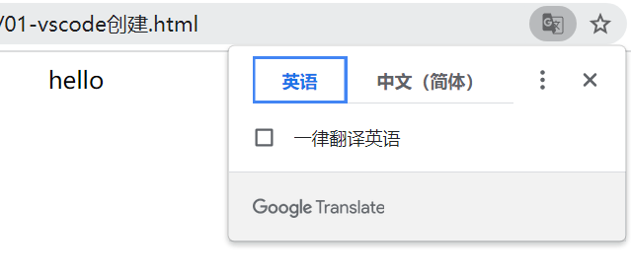
1. 文档声明与字符编码
02
<html lang="en"> 并且内容也是英文的时候会显示如下图

Slide 5


1. 文档声明与字符编码
02

Slide 6
1. 文档声明与字符编码
03
原始机密内容
确定使用哪套
密码本
编码发送情报
发送方
获取情报
按照指定密码本解密
获取
原始机密内容
接收方

Slide 7
1. 文档声明与字符编码
03
ASCII -美国信息交换标准代码
ISO-8859-1 - 拉丁字母表的字符编码
GB2312 - 汉字编码字符集
UTF-8 - Unicode 万国码字符编码
……….
<meta charset=“***">
规定 HTML 文档的字符编码。

Slide 8
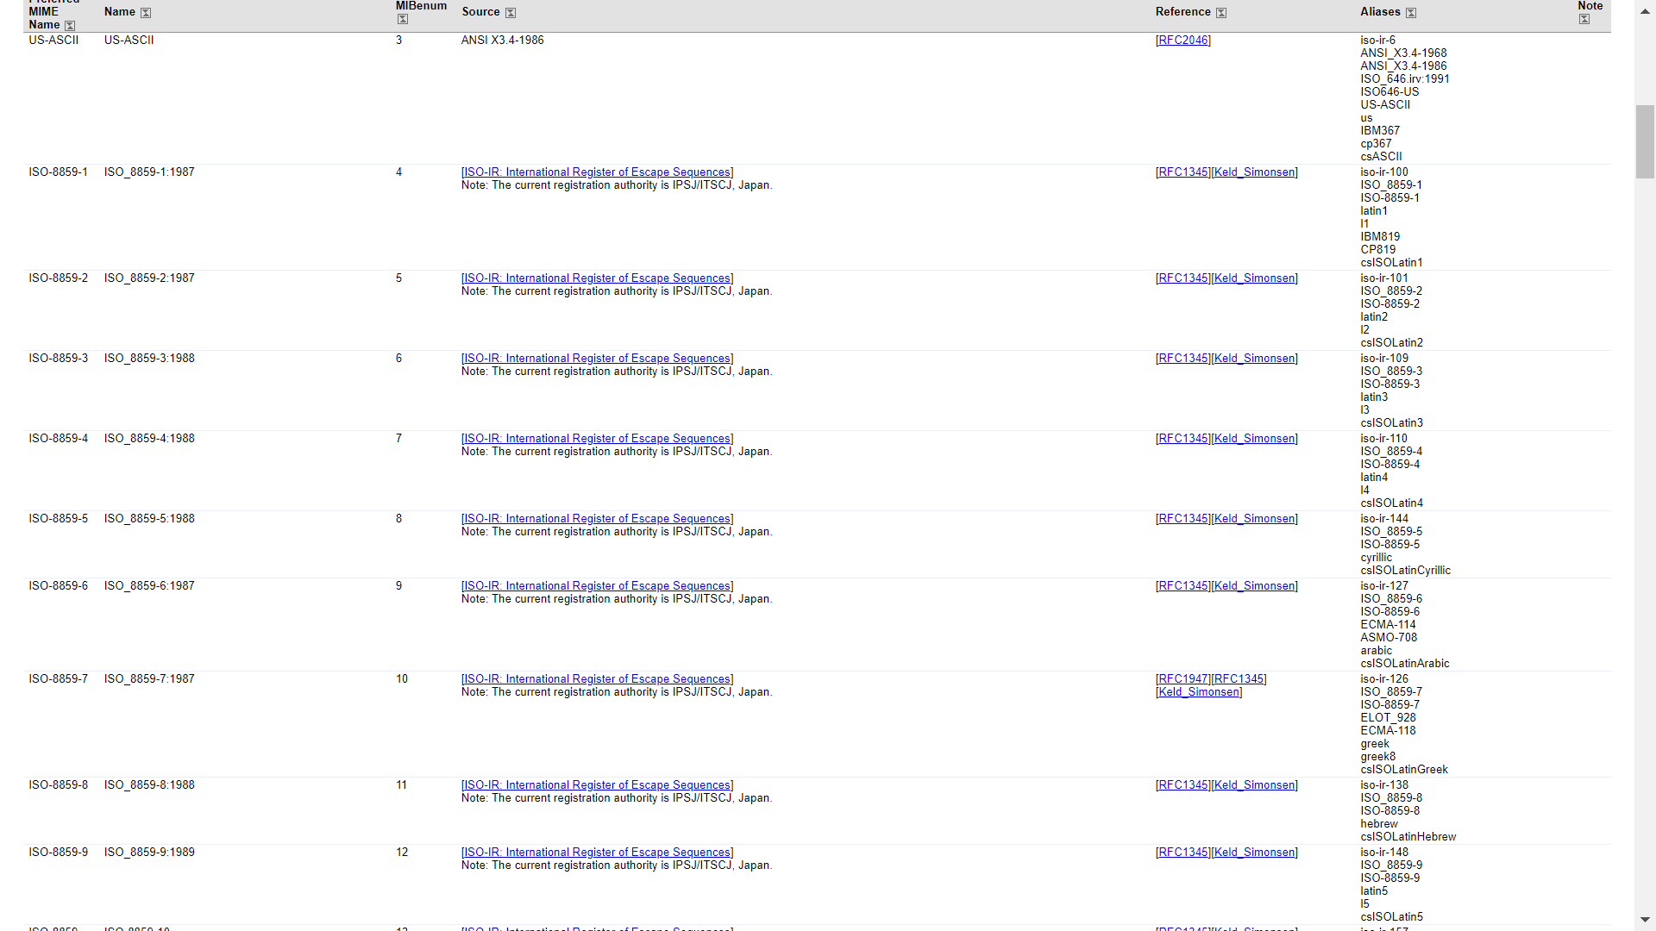

Slide 9
Thank you
谢谢观看

